Slide 1
Пушкинский урок
В исполнении 10 «А»

Slide 2
19 октября – День памяти лицеистов
В 1811 году были открыты двери Царскосельского лицея, который воспитал немало известных деятелей России. Среди них – Александр Сергеевич Пушкин. Мы любим его и помним, как известного лирика, писателя и драматурга.
Пожалуй, самой интересной драмой является «Борис Годунов». Ученики 10 «А» класса, в 2012 году, на открытых уроках разыграли небольшие сцены из этого произведения. Роли исполняли:
Пимен – Качанкин Георгий;
Григорий – Дивак Владислав, Шувалов Дмитрий;
Марина – Титова Анна.

Slide 3
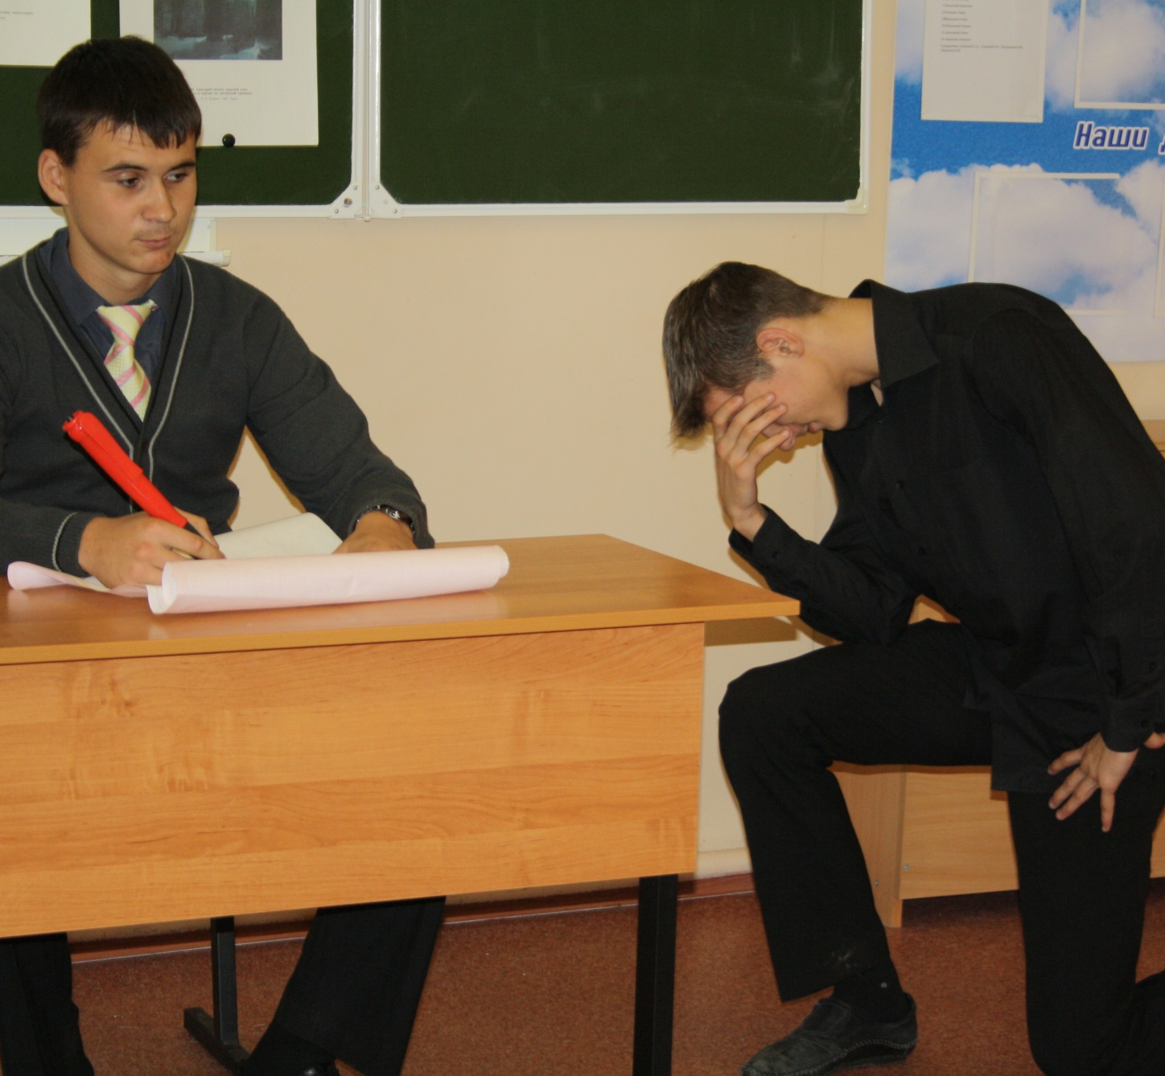
Ты всё писал и сном не позабылся,
А мой покой бесовское мечтанье
Тревожило, и враг меня мутил…

Slide 4
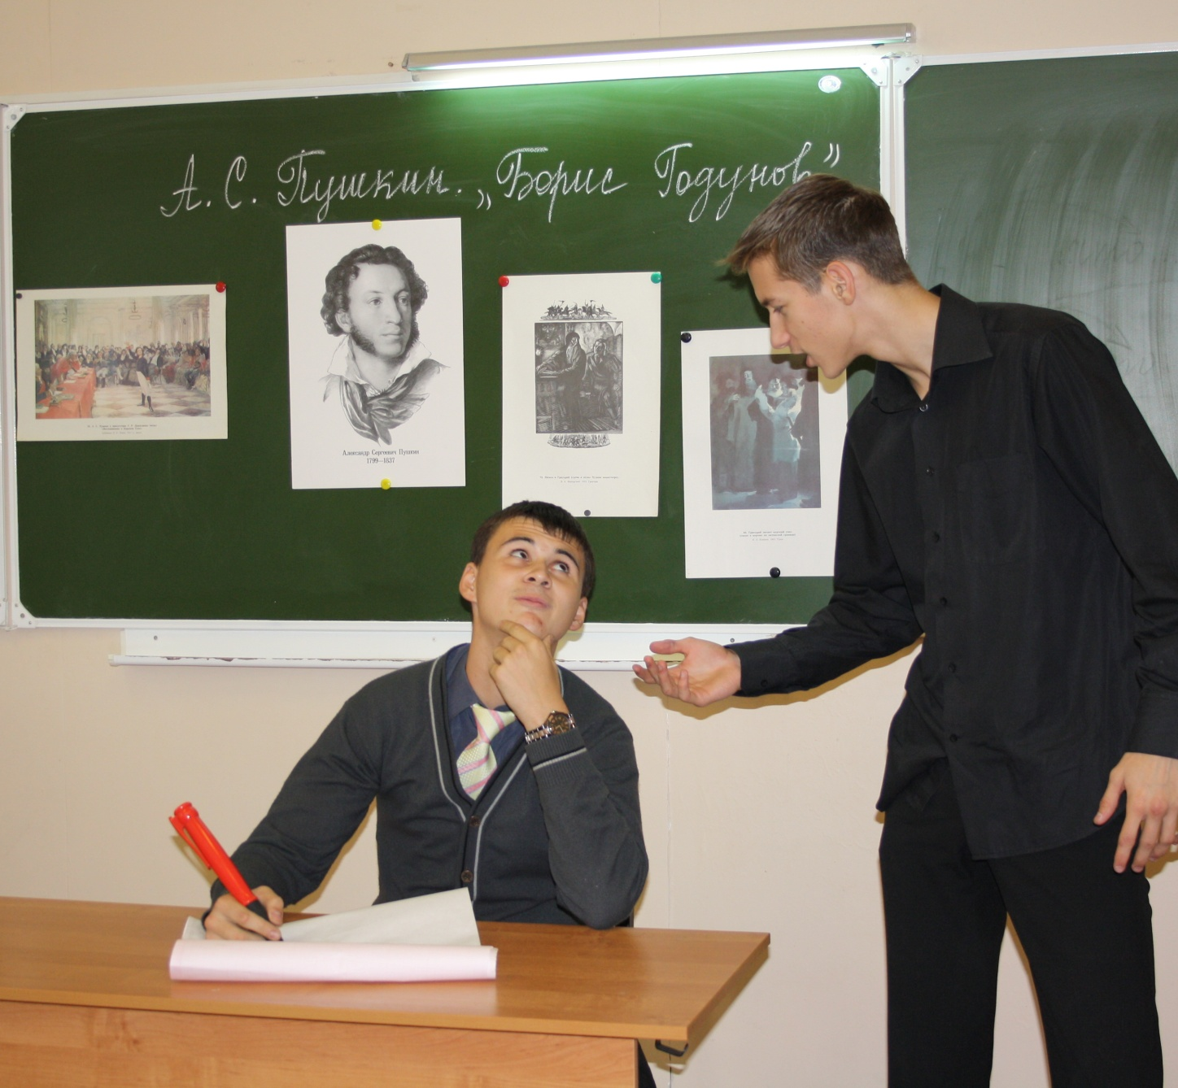
Пришёл я в ночь. Наутро в час обедни
Вдруг слышу звон, ударили в набат…
…Гляжу: лежит зарезанный царевич…

Slide 5
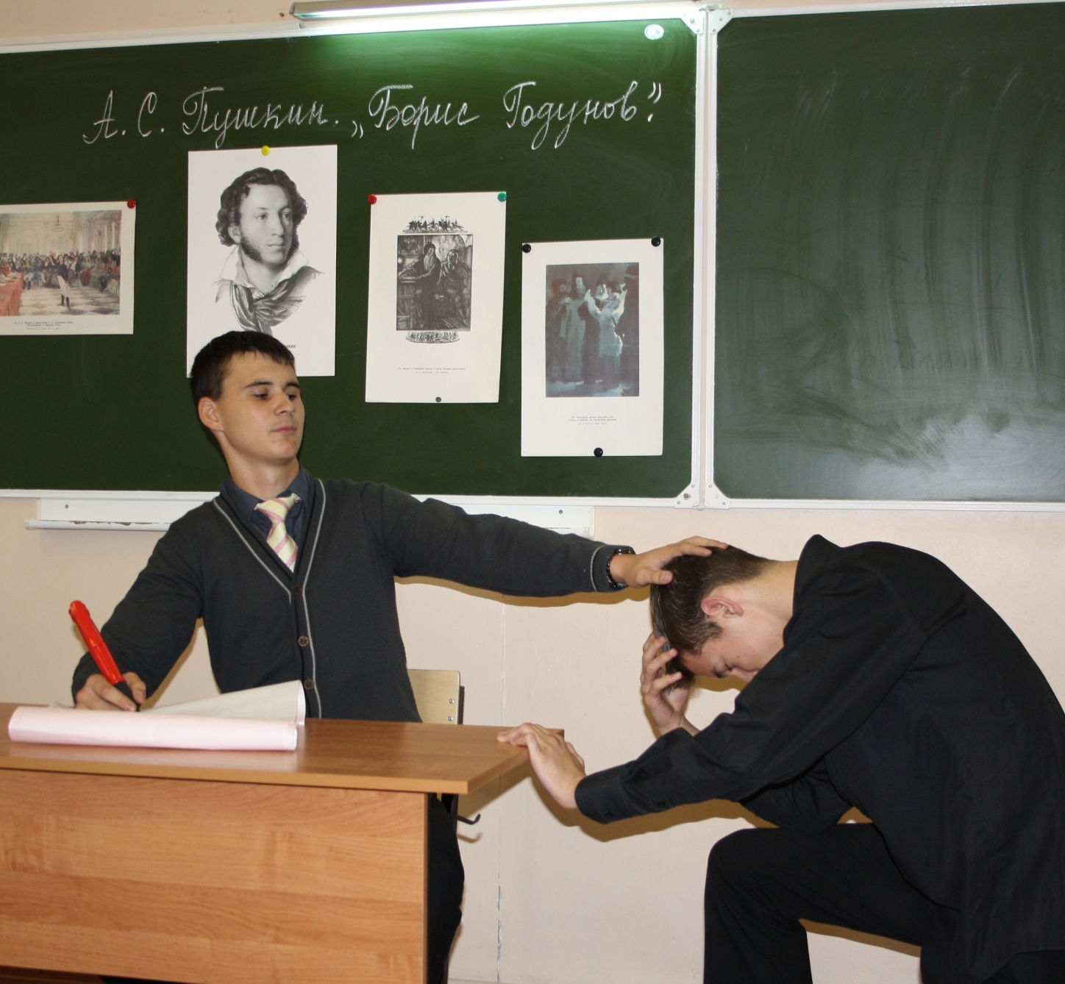
Благослови Господь
Тебя и днесь, и присно, и вовеки…

Slide 6
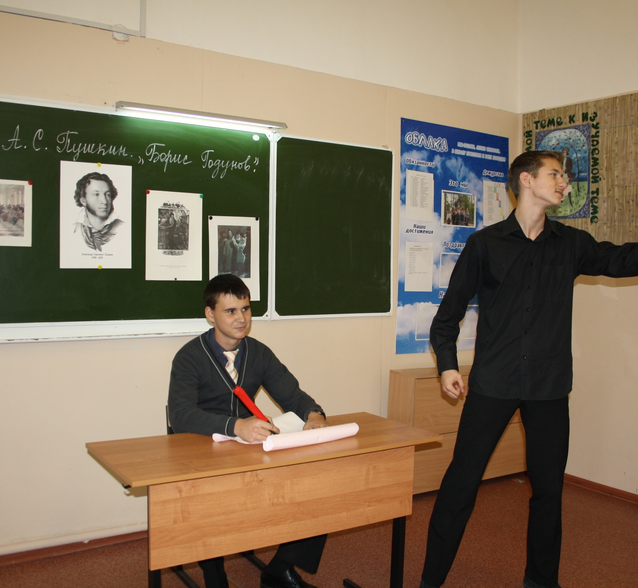
Борис, Борис! Всё пред тобой трепещет,
Никто тебе не смеет и напомнить
О жребии несчастного младенца,-
А между тем отшельник в тёмной келье
Здесь на тебя донос ужасный пишет.

Slide 7
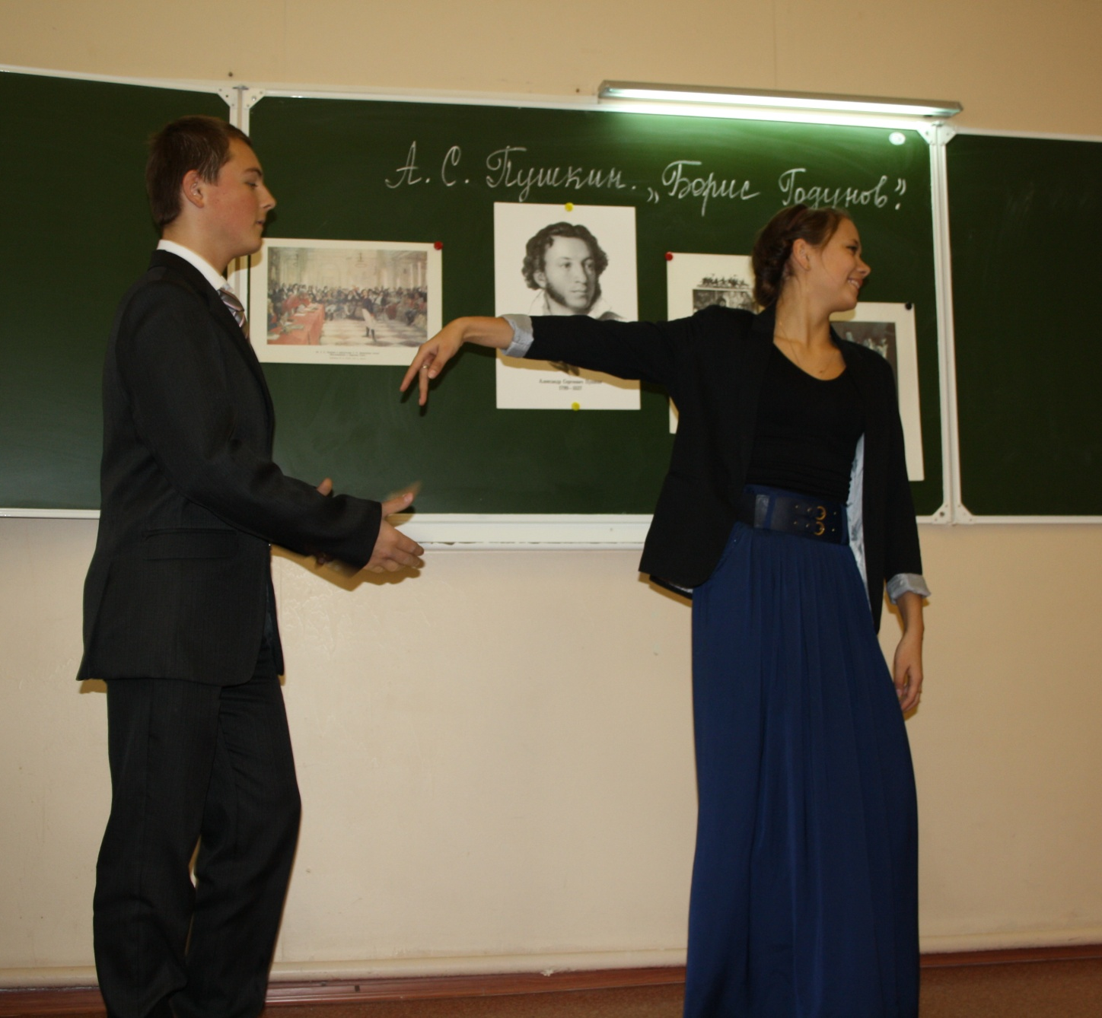
Часы бегут, и дорого мне время
Я здесь тебе назначила свиданье
Не для того, чтоб слушать нежны речи
Любовника.

Slide 8
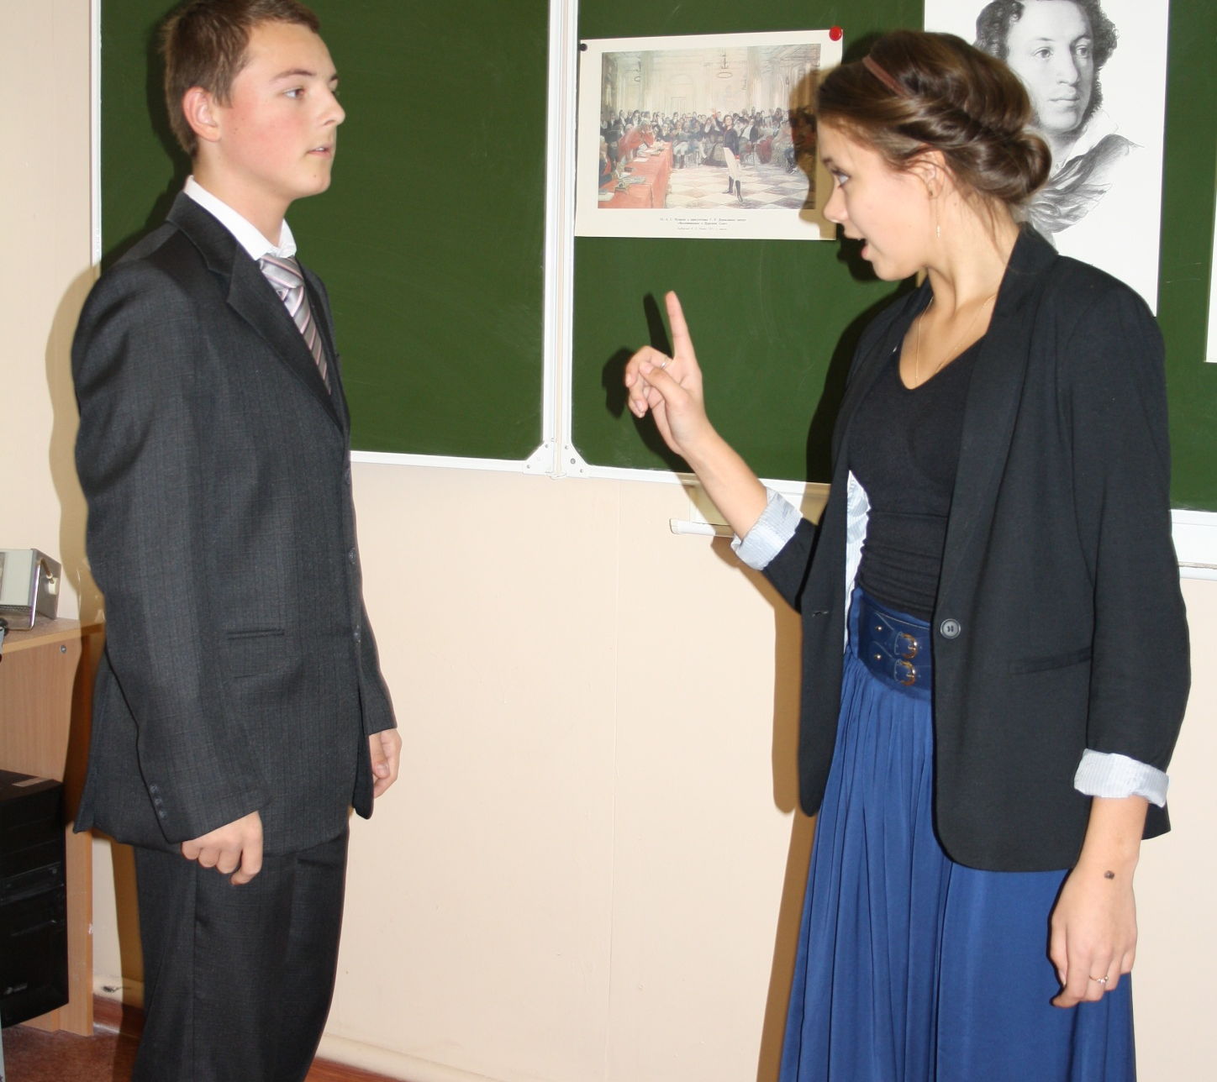
Не время, князь. Ты медлишь…

Slide 9
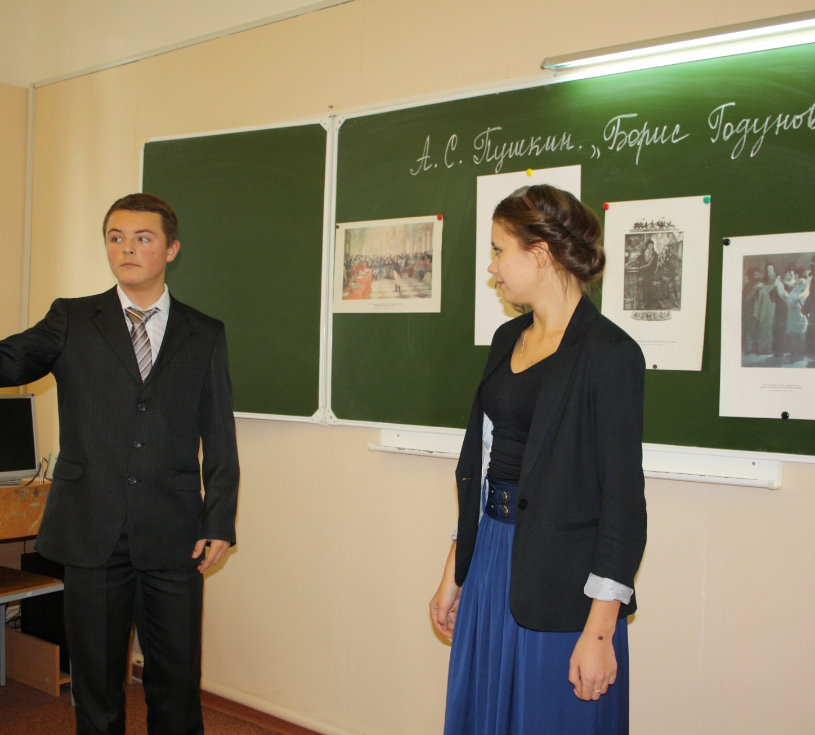
Но решено: заутро двину рать!

Slide 10
Спасибо за внимание!

